Slide 1
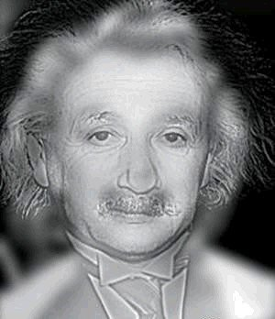
錯視藝術

Slide 2
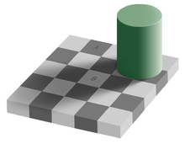
錯視一般被分為：圖像本身的構造導致的幾何學錯視；由感覺器官引起的生理錯視；以及心理原因導致的認知錯視。特別是關於幾何學的錯視，以其種類多而廣為人知。
錯視又稱視覺假象，是指通過幾何排列、視覺成像規律等手段，製作有視覺欺騙成分的圖像進行眼球欺騙，引起的視覺上的錯覺，達到藝術或者類似魔術般的效果。
Checker Shadow
棋盤陰影：字母A與字母B所在方格實為同色。

Slide 3
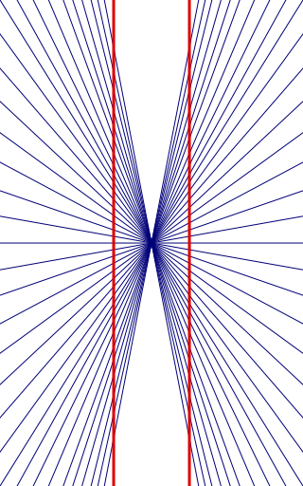
幾何學錯視
視覺上的大小、長度、面積、方向、角度等幾何構成，和實際上測得的數字有明顯差別的錯視，稱為幾何學錯視。
最早開始研究幾何學錯視，是在1855年Oppel所發表的分割距離錯視；即沒被分割的，看起來比分割的面積來的小。
赫林錯視（Hering illusion）
兩條平行線因受斜線的影響呈彎曲狀。此種錯視稱為彎曲錯視。

Slide 4
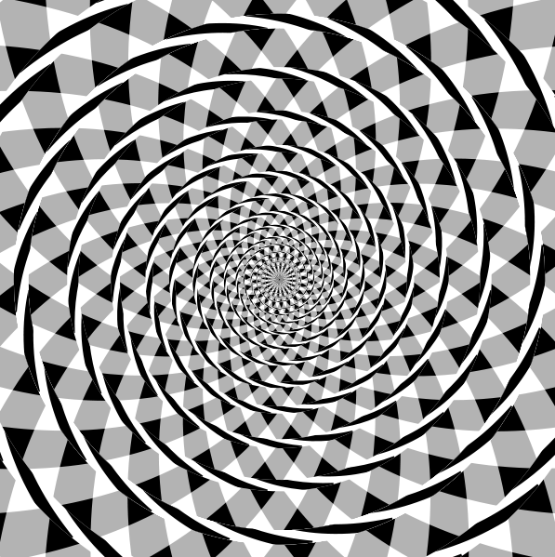
弗雷澤圖形（Fraser spiral illusion）
英國心理學者弗雷澤於1908年發表，這一圖形是一個產生角度﹑
方向錯視的圖形，被稱作錯視之王。漩渦狀圖形實際是同心圓。

Slide 5
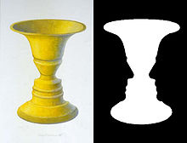
圖地反轉：圖地反轉的現象，因為人的知覺具有組織性，會想辦法將視覺對象由背景中獨立出來，這個獨立出來的部分即為「圖」，周圍的部分則是「地」，這是由E.Rubin提出來的
「魯賓之盃」（Rubin vase）則是研究圖地反轉的代表作。

Slide 6
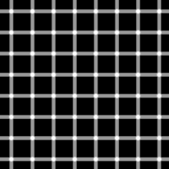
赫曼方格：形狀、位置及顏色的對比造成了灰點出現在格網交點，因此聚焦時會在白色線條交叉處產生灰色的錯覺。

Slide 7
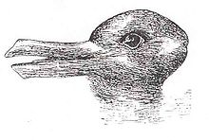
鴨兔錯覺：由於人類對於已知物體的認知來自於特徵及主要輪廓的記憶，人腦會自動的將和腦中印象相似的形狀及物件做比對來判讀並富與圖像的意義，所以只要該 圖具有人腦中對該物的主要形象就會做出判讀，在不破壞主要認知特徵的情況下再加上另一個特徵，就會造成大腦的誤判，同類有名的創作者還有達利

Slide 8
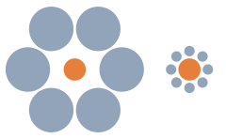
月球錯覺
月球錯覺是對出現在低空的月球感覺比在高空時要大的一種光學錯覺，這種光學錯覺也會出現在太陽和星座上。這種現象在古代就已經知道，並且在許多不同的文化中都有紀錄。
艾賓浩斯錯覺
圖中兩個橘色圓圈的大小相同，但左邊的橘色圓圈看起來卻比較小。

Slide 9
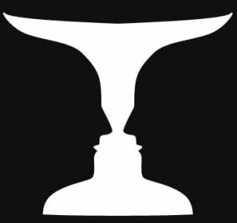
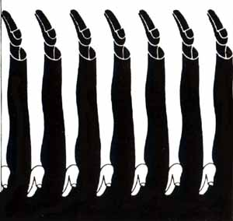
你看到了什麼？
Rubin 魯賓之杯
圖地反轉 , (側面像與蠋台)
福田繁雄 男人與女人
圖地反轉

Slide 10
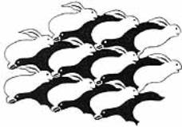
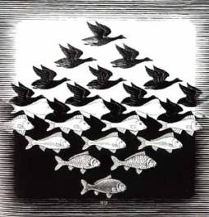
白石和也 兔子與企鵝
圖地反轉
艾雪(M.C.Escher) 天空與水
圖地反轉

Slide 11
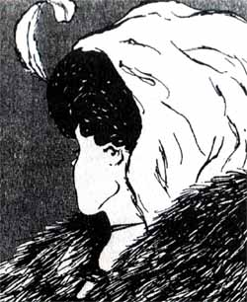
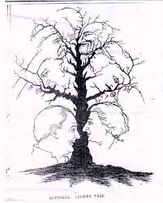
Boring 新娘與老太婆
圖地反轉
枯樹與側臉

Slide 12
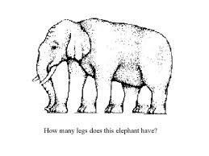
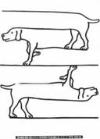
哪裡怪怪的？

Slide 13

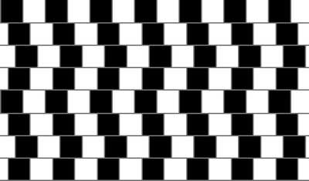
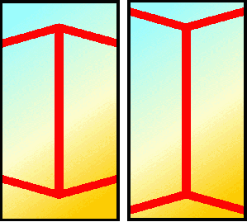
＊平行線? 水平線?(實際上他們全都是平行的喔...)
＊哪一條線長?

Slide 14
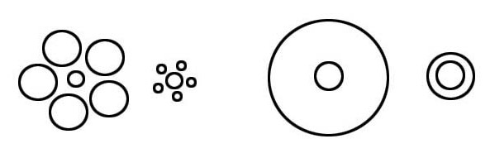
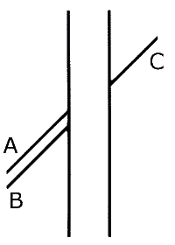
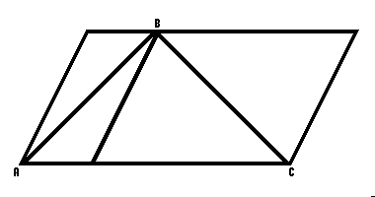
兩組同心園其內外圓大小哪ㄧ個較大？
＊到底誰和C是同一條線? A ？B?
＊線段AB與線段BC.那一段比較長?

Slide 15

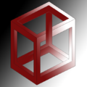
哪裡不合理呢？

Slide 16
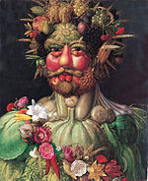
阿爾欽博多
朱塞佩·阿爾欽博托（Giuseppe Arcimboldo，
1527年－1593年7月11日）
是義大利文藝復興時期著名肖像畫家，他的作品包括掛毯設計和彩色玻璃裝飾設計，他的作品特點是用水果、蔬菜、花、書、魚等各種物體來堆砌成人物的肖像。

Slide 17
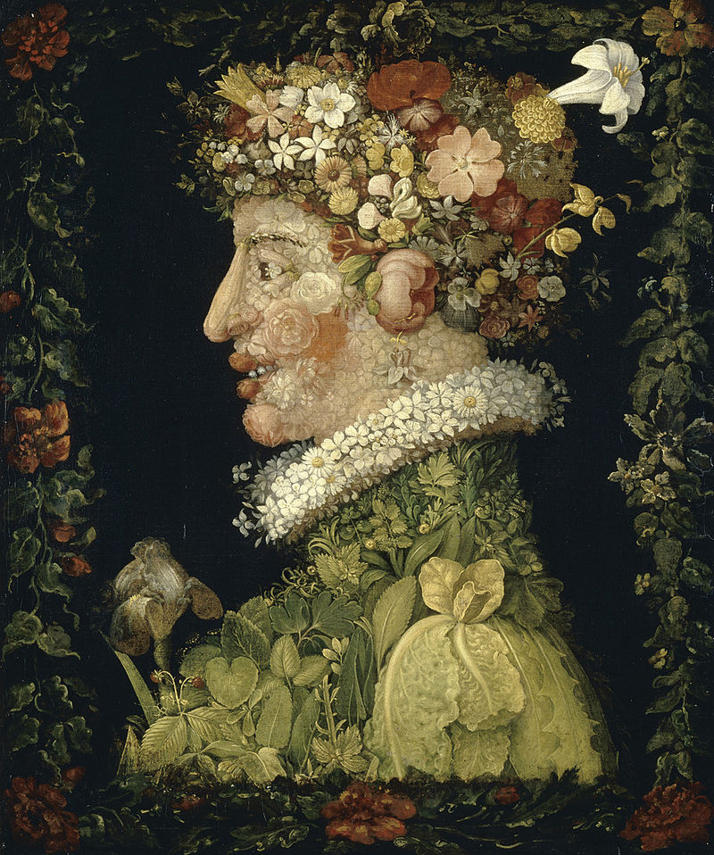
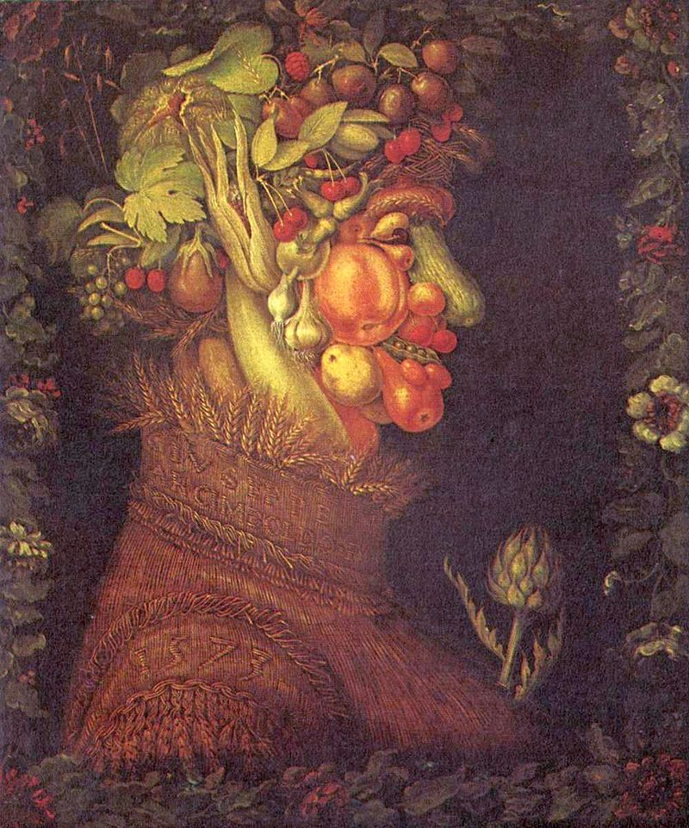
春 夏

Slide 18
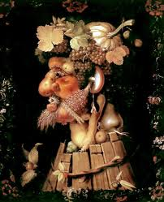
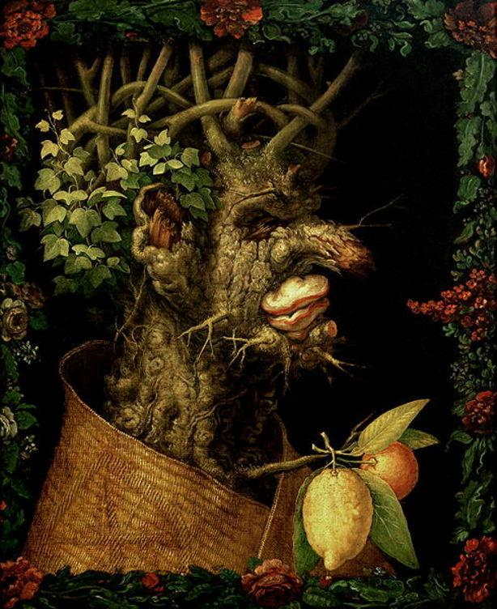
秋 冬

Slide 19
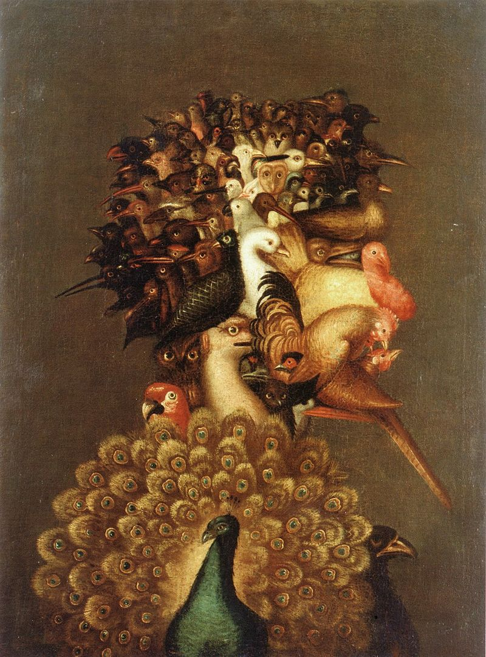
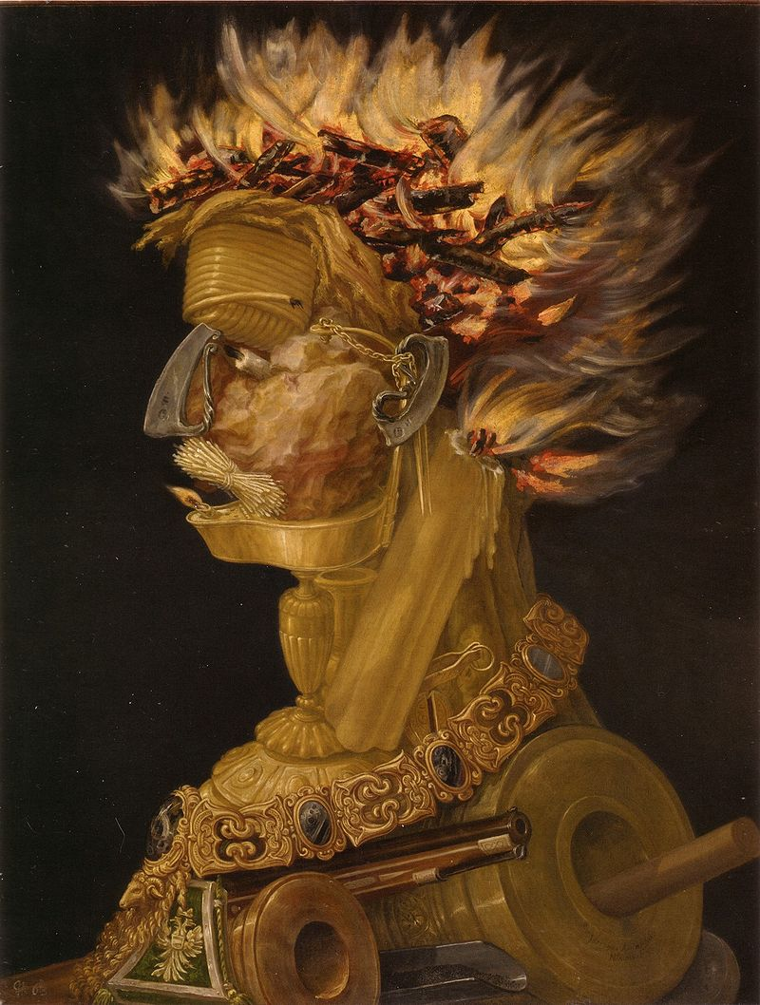
氣 火

Slide 20
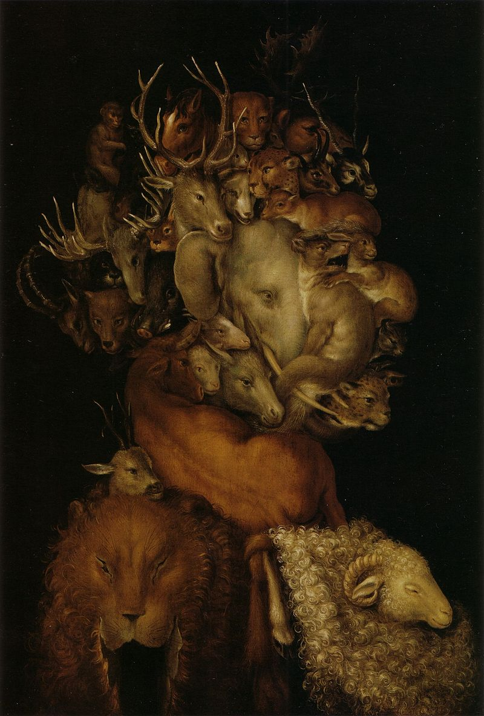
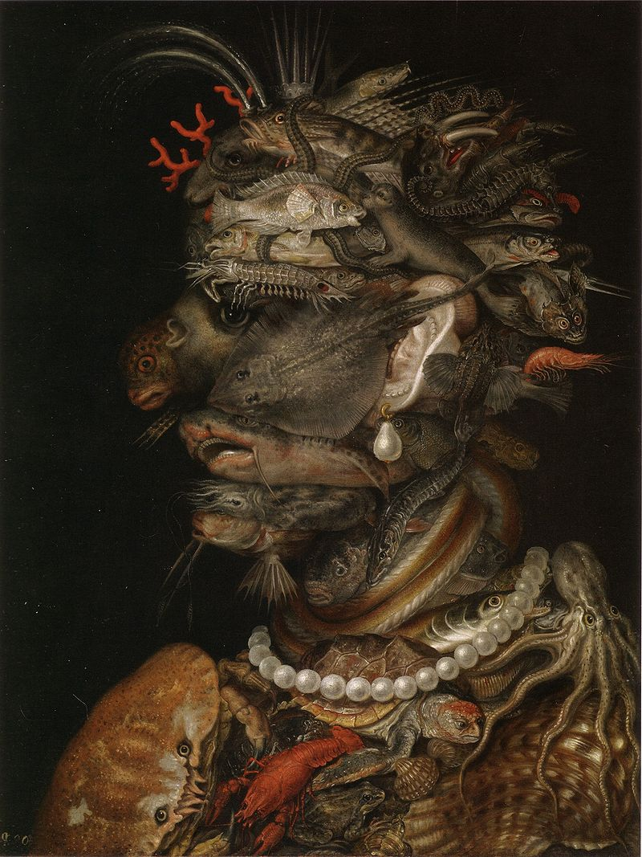
土 水

Slide 21
藝術家艾雪
艾雪(M.C. Escher, 1898-1972)
對於視覺心理特性最早注意而熱衷創作的藝術家，首推荷蘭版畫家 。
他運用心理學的研究成果，娛弄人類對空間的錯覺， 大量創作此類反轉性的繪畫，使得畫面乍看正常，其實裏頭暗藏玄機。
Escher的作品不論在藝術、設計界都是必讀的作品，他的作品散見一般 設計書籍中且被推崇備至。
在這個特效充斥的數位時代， Escher作品的內涵更加耐人尋味，現在看來仍是那麼特立獨行。

Slide 22
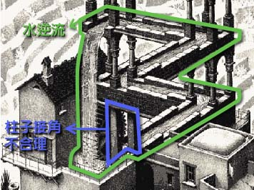
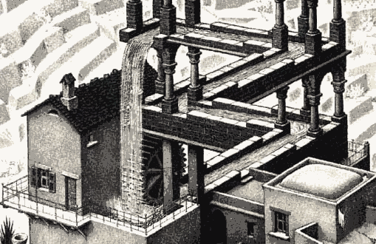
水是怎麼流的？
？

Slide 23
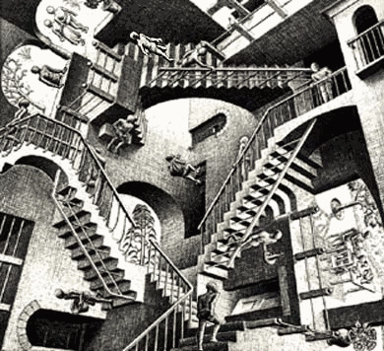
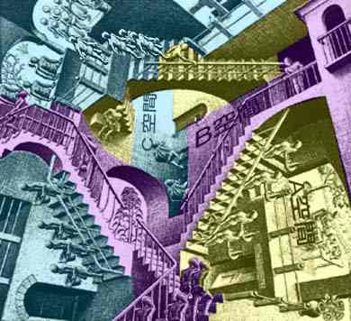
到底是上樓還是下樓

Slide 24
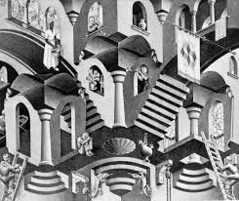
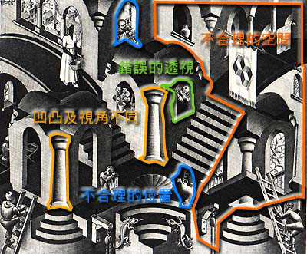
凸出來還是凹進去？

Slide 25
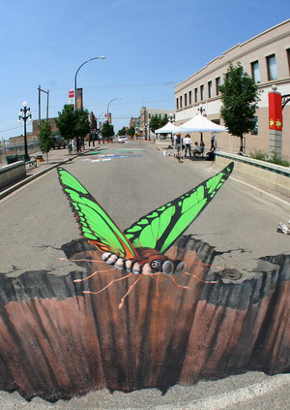
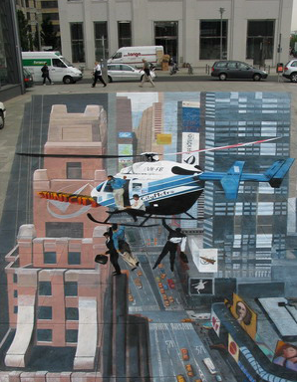
有趣的街頭3D彩繪

Slide 26
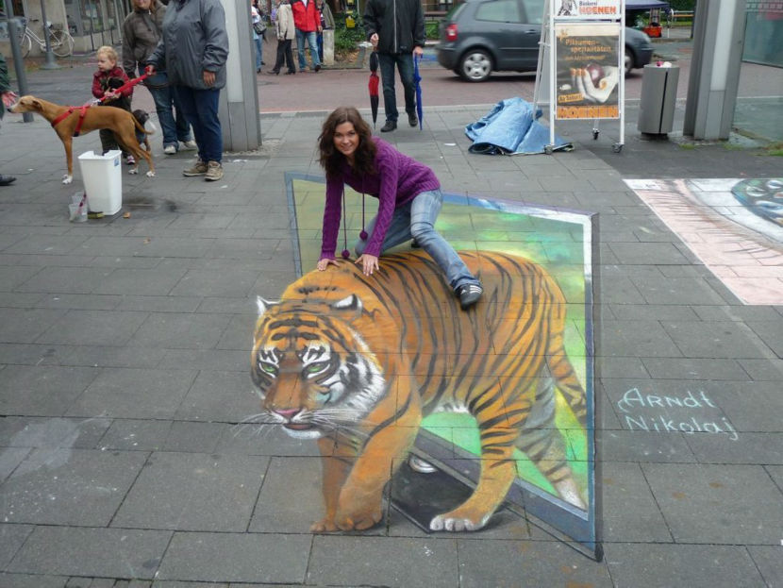
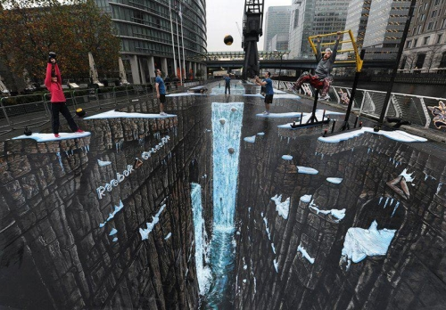
街頭歷險！

Slide 27
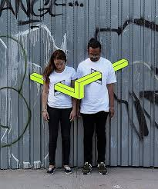
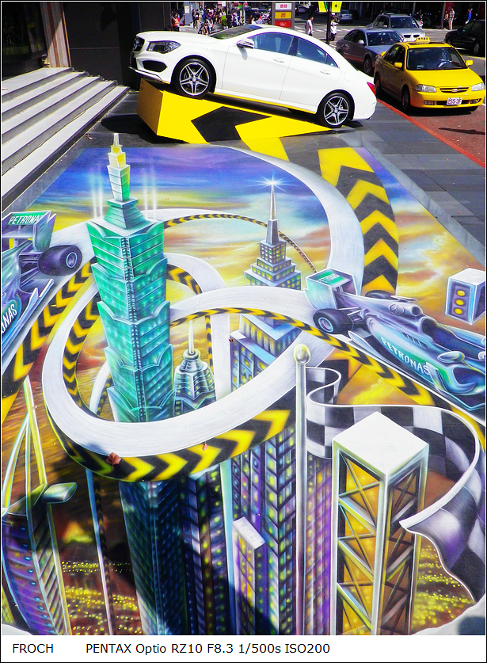
與現成物結合

Slide 28
黑白的聯想
運用黑白圖像所呈現的視覺效果聯想的圖像以圖地反轉的陰陽圖像製作封面的文字及圖案。

